Slide 1
Unit Testing And White Box Testing CI/CD
Dhiwa Gemilang Pramdhani
(201011402321)

Slide 2
Table of contents
01
02
03
Unit Testing
CI/CD
White Box Testing
Pengertian dan Tujuan
Pengertian dan Tujuan
Pengertian dan Tujuan

Slide 3
Unit Testing
Pengertian unit testing adalah pengujian perangkat lunak yang dilakukan untuk menguji setiap unit atau komponen dari sebuah perangkat lunak. Unit yang diuji bisa berupa kode, fungsi, metode, prosedur, modul, atau objek tersendiri. Unit testing dilakukan saat masa pengembangan (menuliskan kode program) dari sebuah perangkat lunak oleh si pengembang. Tujuannya adalah untuk memvalidasi bahwa setiap unit kode perangkat lunak melakukan seperti yang diharapkan.

Slide 4
Tujuan Unit Testing
Tujuan utama dari unit testing adalah memeriksa apakah unit kode tersebut menghasilkan hasil yang diharapkan dan mengidentifikasi kesalahan atau bug dalam unit tersebut. Unit testing membantu dalam validasi kode yang telah ditulis, dan dengan melakukan pengujian secara terisolasi pada unit kode, kesalahan dapat terdeteksi lebih awal dalam siklus pengembangan perangkat lunak.

Slide 5
White Box Testing
White box testing, juga dikenal sebagai glass box testing, clear box testing, atau structural testing, adalah metode pengujian perangkat lunak yang berfokus pada pemeriksaan struktur internal dari kode sumber aplikasi. Dalam white box testing, pengujian dilakukan dengan memeriksa dan menganalisis detail kode sumber untuk memastikan bahwa semua jalur eksekusi, kondisi, dan cabang kode telah diuji secara memadai. Tujuannya adalah untuk memastikan bahwa semua bagian kode berperilaku dengan benar dan untuk mengidentifikasi kesalahan, celah, atau masalah struktural dalam kode.

Slide 6
Tujuan White Box Testing
White box testing, juga dikenal sebagai glass box testing, clear box testing, atau structural testing, adalah metode pengujian perangkat lunak yang berfokus pada pemeriksaan struktur internal dari kode sumber aplikasi. Dalam white box testing, pengujian dilakukan dengan memeriksa dan menganalisis detail kode sumber untuk memastikan bahwa semua jalur eksekusi, kondisi, dan cabang kode telah diuji secara memadai. Tujuannya adalah untuk memastikan bahwa semua bagian kode berperilaku dengan benar dan untuk mengidentifikasi kesalahan, celah, atau masalah struktural dalam kode.

Slide 7
CI/CD Continuous Integration dan Continuous Deployment
CI/CD adalah singkatan dari Continuous Integration, Continuous Delivery, dan Continuous Deployment. CI/CD adalah metode pengembangan perangkat lunak dengan mengotomatisasi proses coding, testing, dan deployment. Tujuan CI/CD adalah menghasilkan perangkat lunak yang andal, minim bug, dan cepat tersedia.

Slide 8
CI (Continuous Integration)
01
Continuous Integration adalah praktik di mana pengembang secara teratur menggabungkan perubahan kode ke dalam repositori bersama. Setiap kali seorang pengembang melakukan perubahan kode (seperti menambahkan fitur, memperbaiki bug, atau melakukan perubahan lain), perubahan tersebut diintegrasikan ke dalam kode sumber bersama dan diuji secara otomatis. Tujuan utama CI adalah memastikan bahwa semua perubahan kode berintegrasi dengan baik dan tidak memecahkan fungsionalitas yang sudah ada. Hal ini membantu dalam mendeteksi masalah lebih awal dan mencegah akumulasi kesalahan.

Slide 9
CD (Continuous Deployment)
02
Continuous Deployment adalah praktik di mana setiap kali ada perubahan kode yang lulus uji dalam sistem CI, perubahan tersebut secara otomatis dikerahkan atau dideploy ke lingkungan produksi atau pengguna akhir. Tujuannya adalah menyediakan perangkat lunak yang selalu siap untuk digunakan dan meningkatkan efisiensi pengembangan dengan mengurangi waktu yang dibutuhkan antara penulisan kode dan perilisan perangkat lunak.

Slide 10
Tujuan CI/CD
Tujuan CI/CD adalah untuk menghasilkan perangkat lunak yang andal, minim bug, dan cepat tersedia. CI/CD memungkinkan developer untuk lebih sering melakukan pengujian dan menerapkan perubahan secara otomatis. CI/CD juga meningkatkan kolaborasi antara tim pengembang dan tim operasional.
Beberapa manfaat dari CI/CD adalah:
- Deteksi bug lebih awal
- Meningkatkan produktivitas tim
- Mempercepat proses rilis perangkat lunak

Slide 11
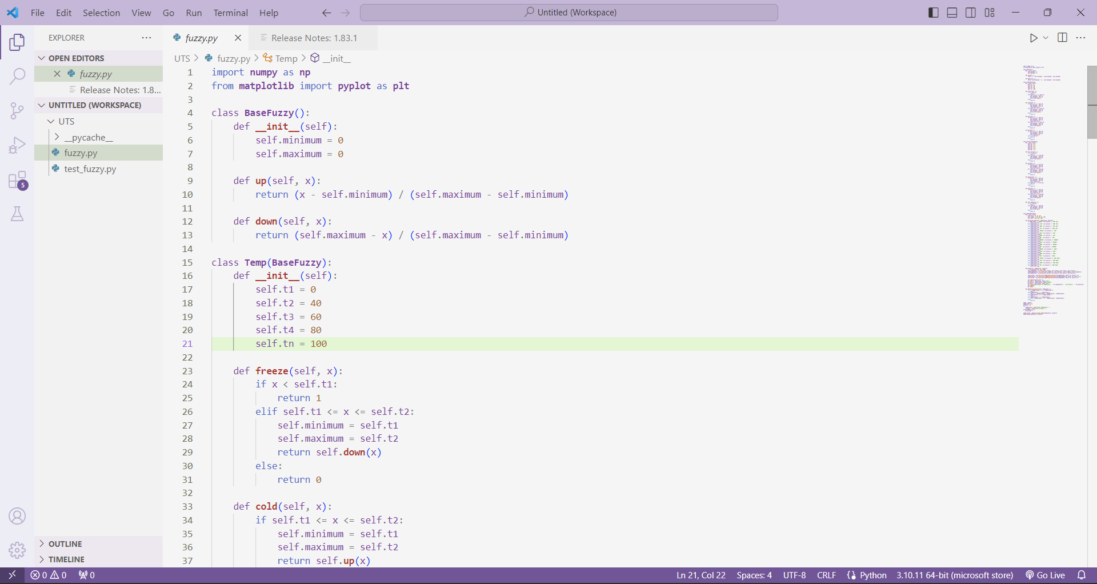
Study Case
Siapkan file dengan nama fuzzy.py

Slide 12
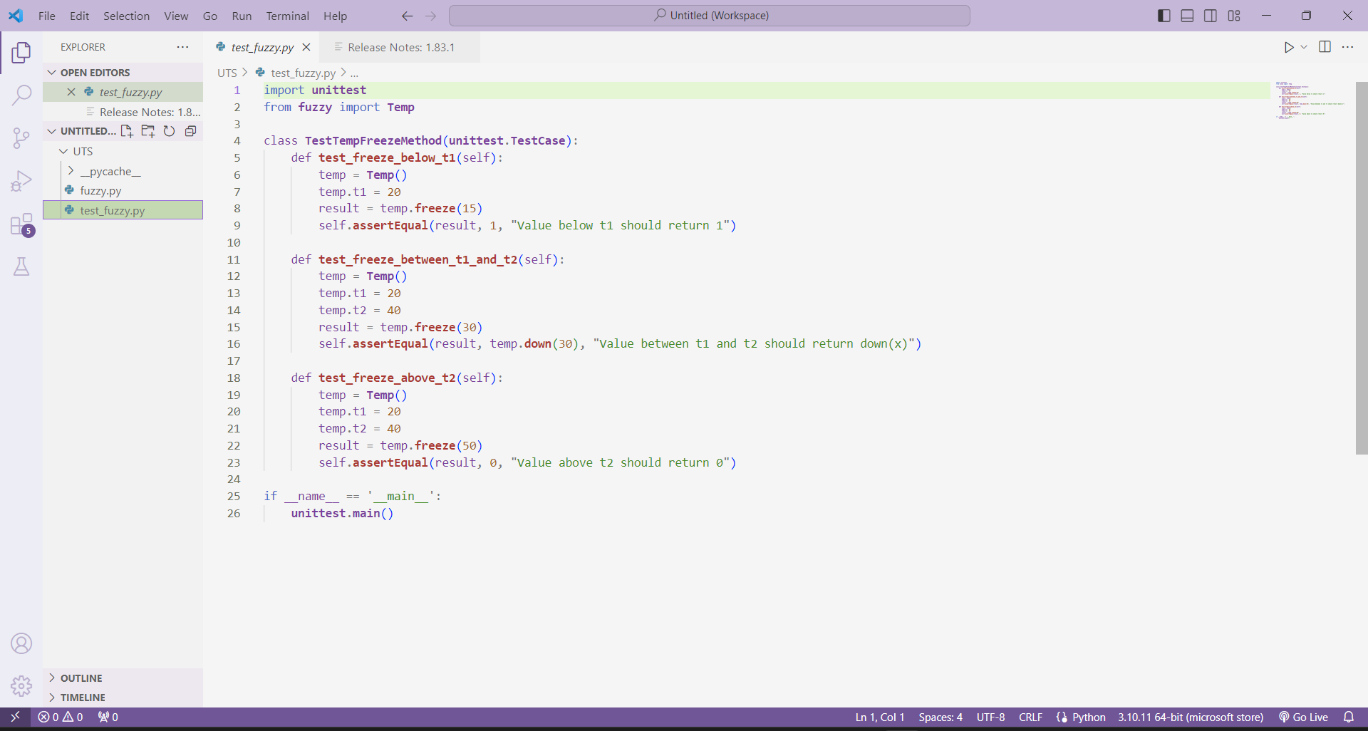
Lalu buat file baru dengan nama file test_fuzzy.py dengan fungsi yang ingin di test

Slide 13
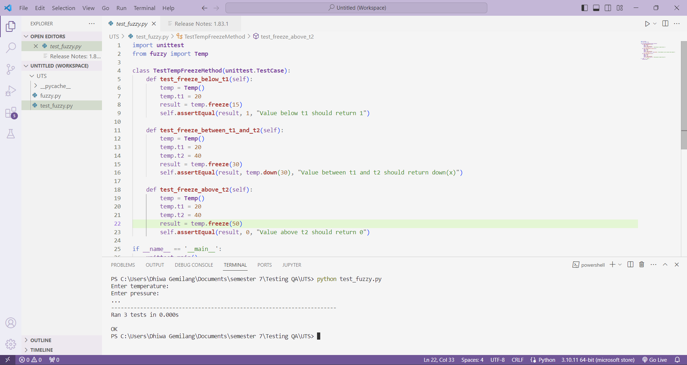
Lalu buka terminal dan ketikan python test_fuzzy.py untuk melakukan testing

Slide 14
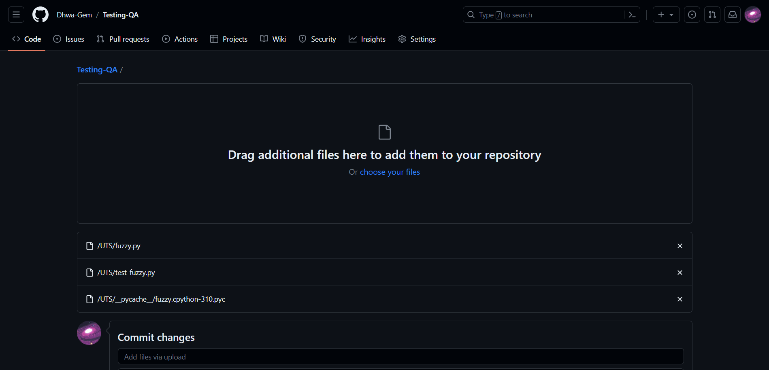
Buat repositori baru dan upload file yang sudah di buat ke dalam github

Slide 15
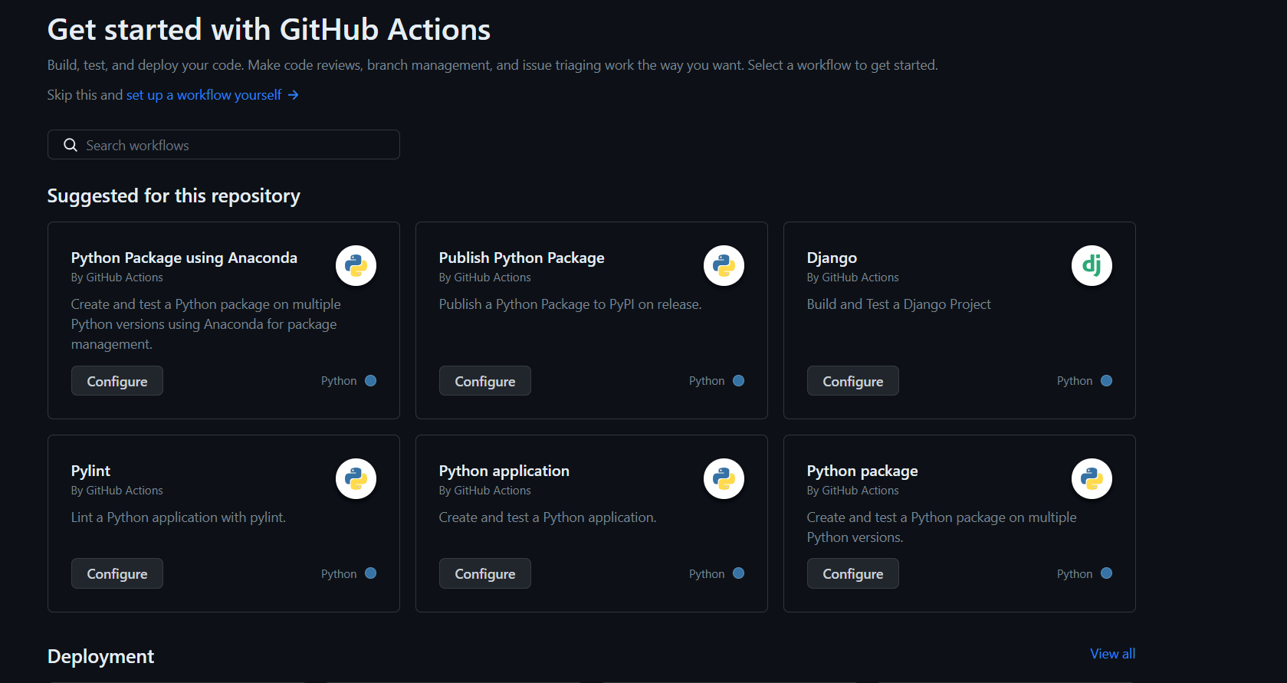
Lalu ke Tab Action dan pilih Python Application

Slide 16
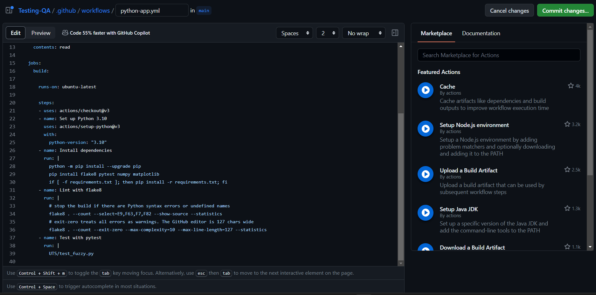
Lalu pilih Commit Changes

Slide 17
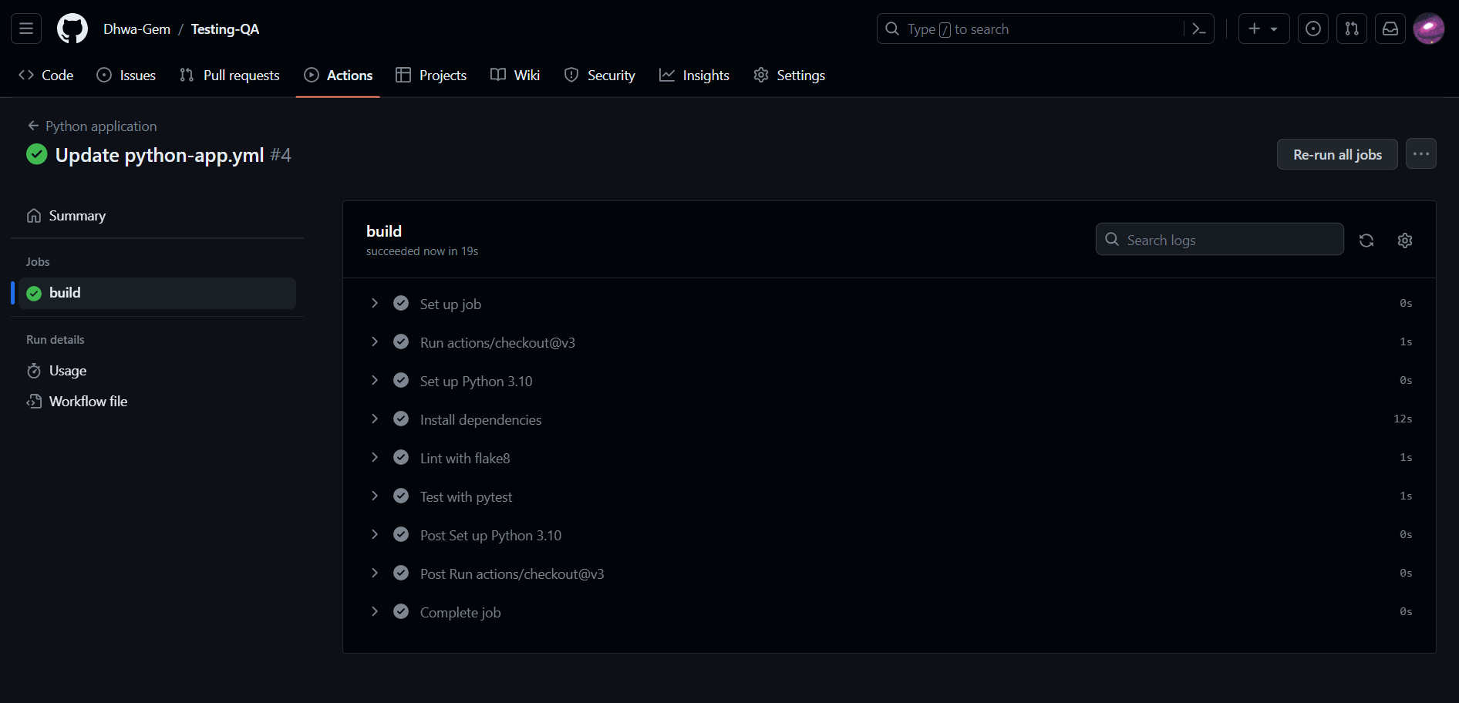
Buka tab Action lagi untuk melihat hasilnya

